Slide 1
Reconnaissance d’image

Slide 2
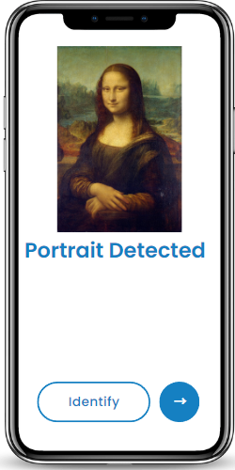
Présentation du projet
Une application mobile pour :
Identifier le genre des œuvres d'arts avec une simple photo

Slide 3
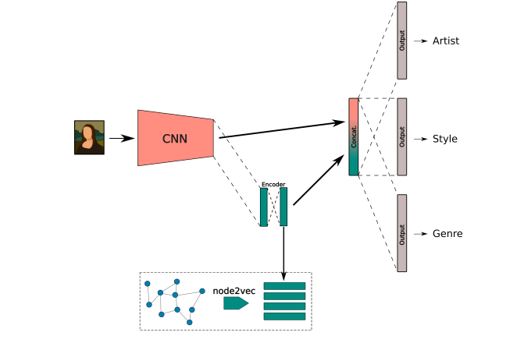
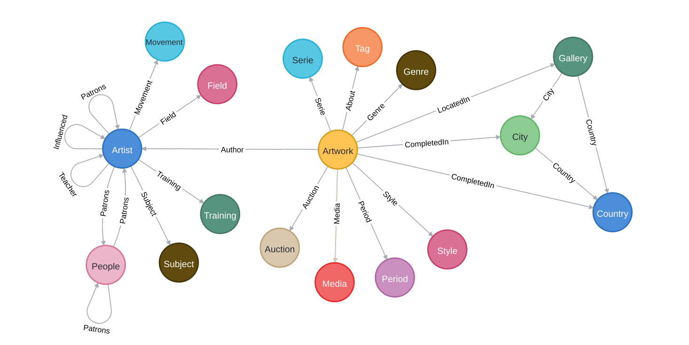
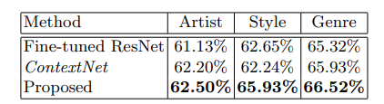
État de l'art: ArtGraph

Slide 4

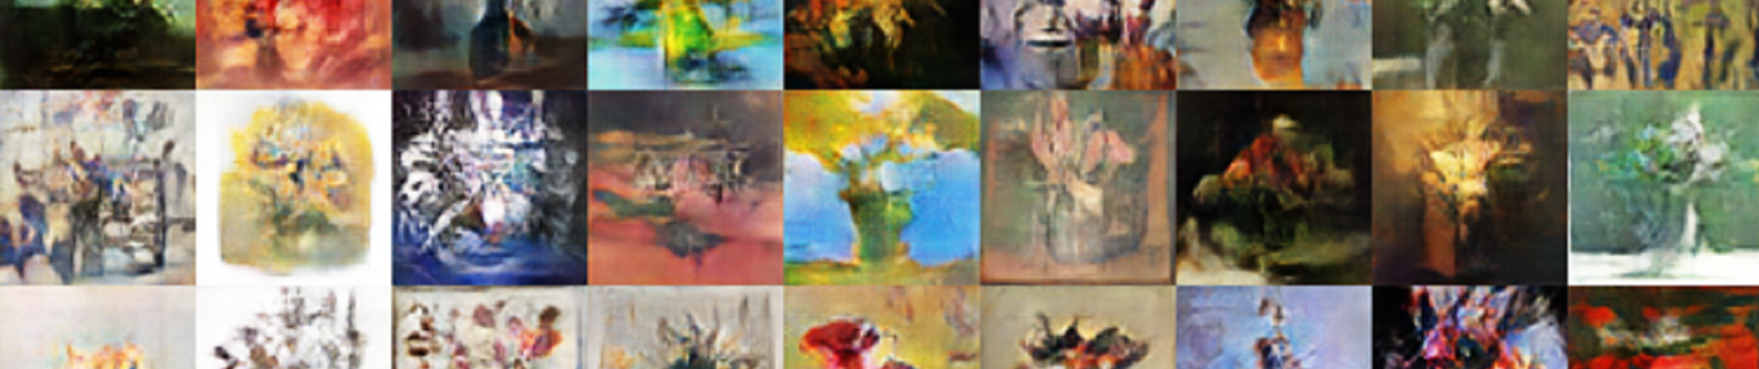
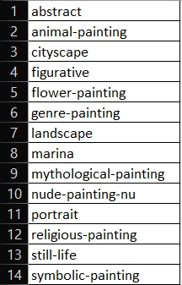
Base de données

Slide 5
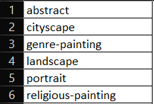
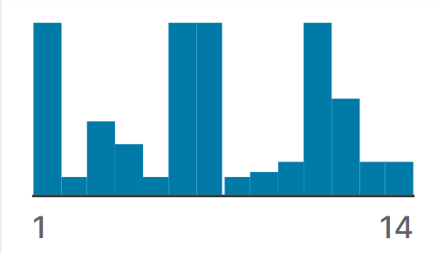
Base de données
15000 1800

Slide 6
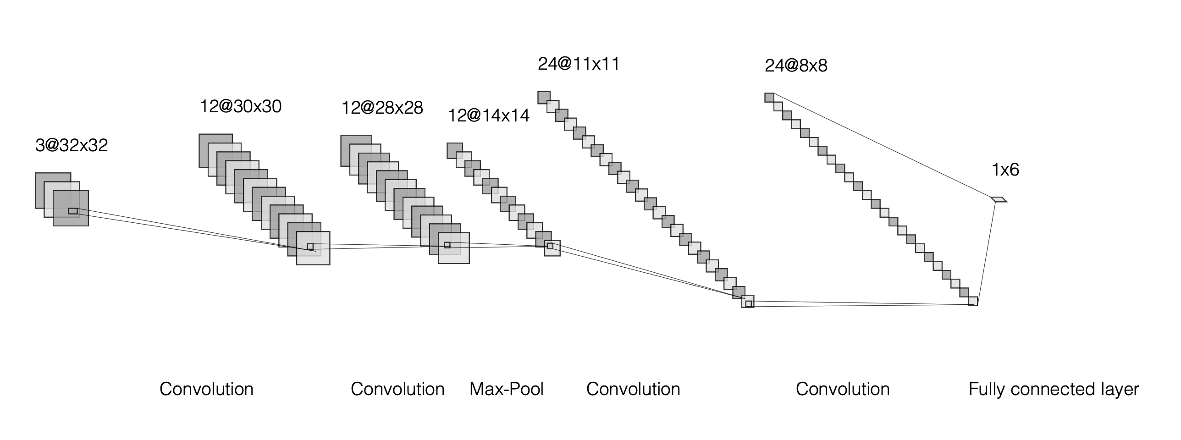

Slide 7
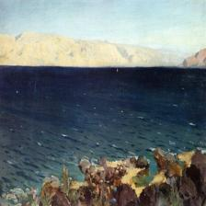
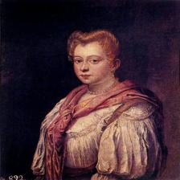
Deux classes facilement distinguables

Slide 8
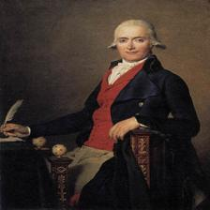
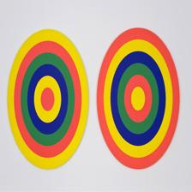
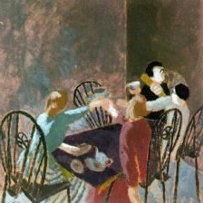
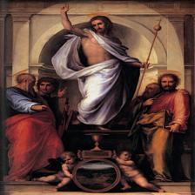
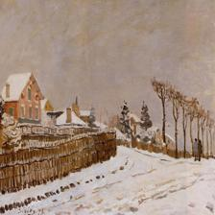
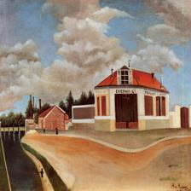
Portrait
Abstrait
Peinture de genre
Peinture religieuse
Paysage
Paysages urbains

Slide 9
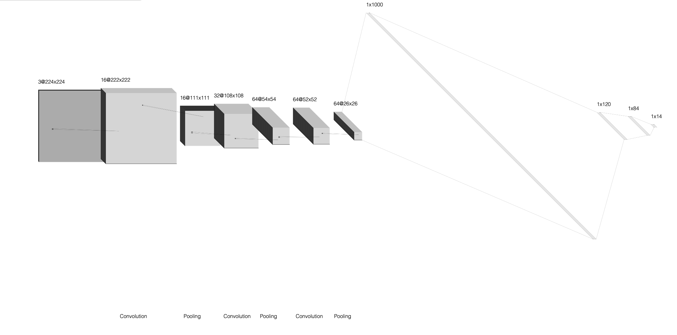

Slide 10

Vers des modèles de plus en plus profonds

Slide 11
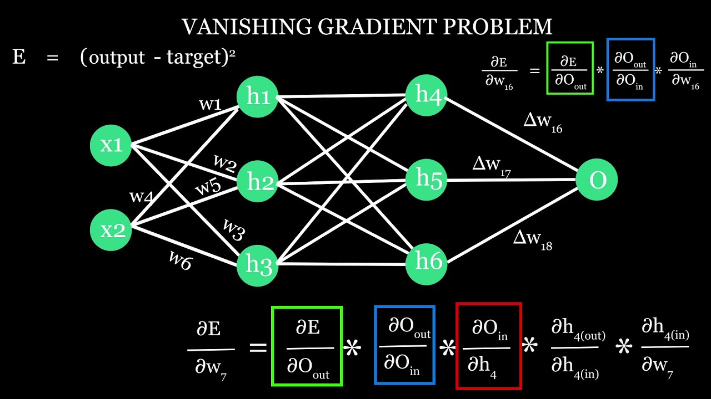
Le gradient devient trop faible

Slide 12
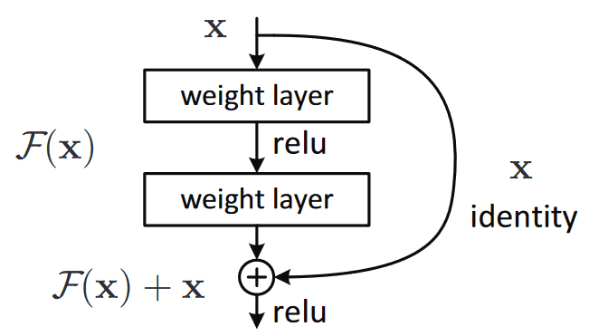
Solution : utilisation des skip connections

Slide 13
Implémenter un réseau très profond
Long à entraîner
Difficile de trouver une bonne architecture

Slide 14
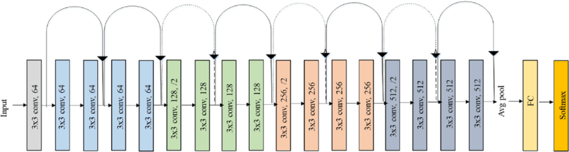
Resnet18 :
Modèle préentraîné développé par Microsoft

Slide 15
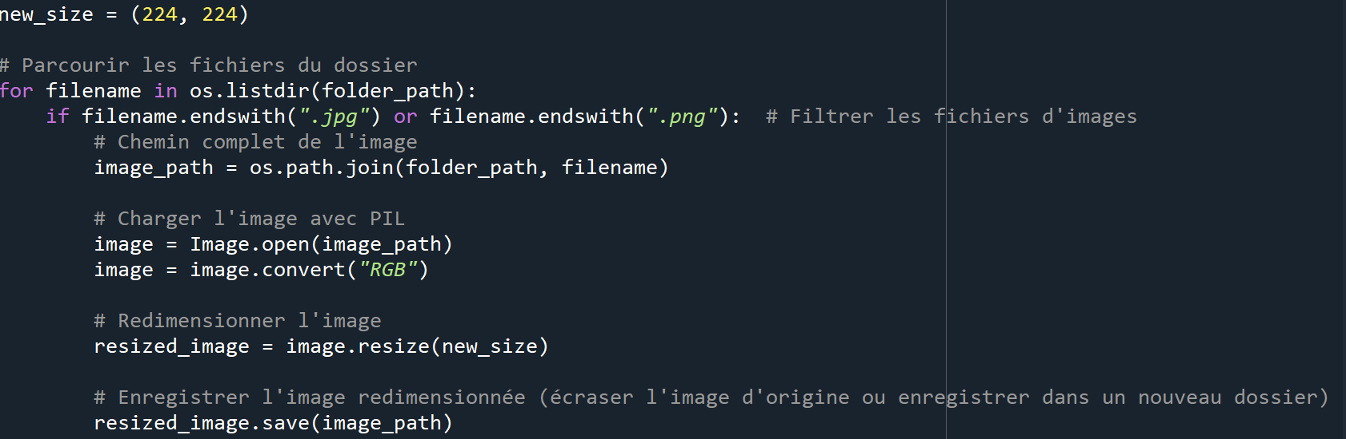
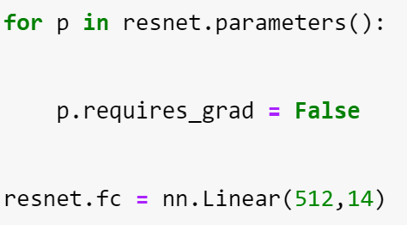
Adaptation du problème
Resize des images en 224x224
Modification de la dernière couche

Slide 16
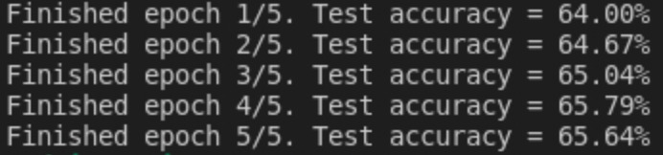
Résultat sur 14 classes :

Slide 17
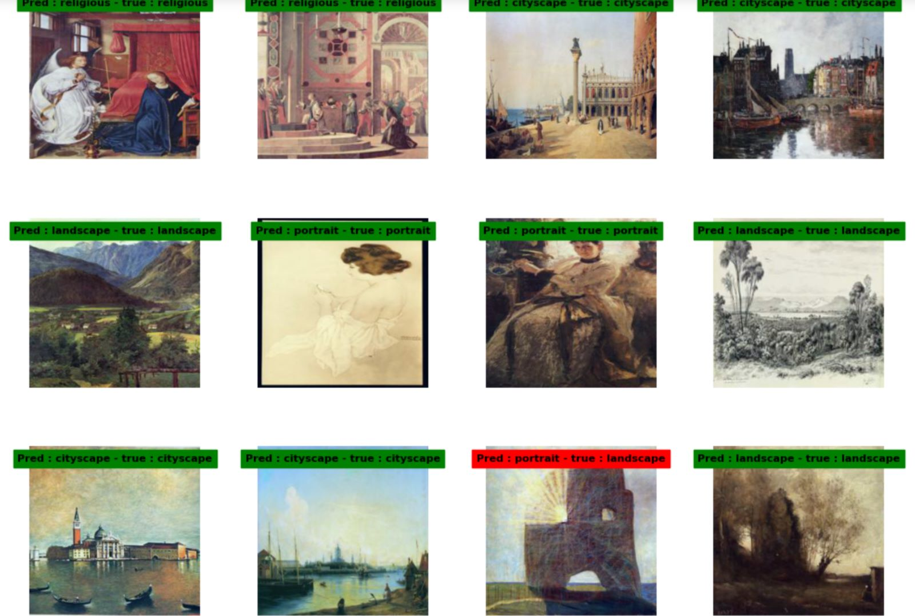
Visualisation

Slide 18
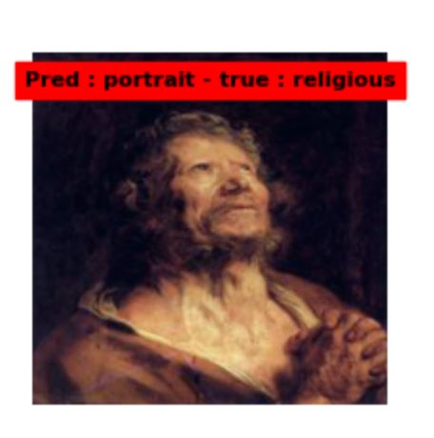
Pistes d’amélioration :
Chercher les ambiguïtés
Augmenter la taille des inputs
Entraîner resnet sur l’ensemble des couches
Obtenir une base de données de meilleure qualité
Algorithme de grid-search

Slide 19
Conclusion :
La classification d’images de peinture reste prometteuse
Ce qu’on a appris :
Une connaissance des modèles performants
Des techniques d’entraînements

